Slide 1
本ツールの使い方
本資料では、ライフデザインセッションの中で使用した「もしもワーク」のスライドを共有いたします。
＜Point＞
「もしも～だったら」と、自分が今置かれている状況を一度度外視して、自身の本当の気持ちを探ることを目的としたワークです。
ライフデザインセッションでは、各設問に対して来場者が回答し、その回答をリアルタイムで投影しながらトークを進めるという形で進行しました。
イベントで使用するツールや人数の規模感に応じても活用方法は異なります。
例）少人数→事前回答制など
リアルタイム集計ツールが使えない場合→紙での回答を行い、周囲の人とのみ共有など

Slide 2
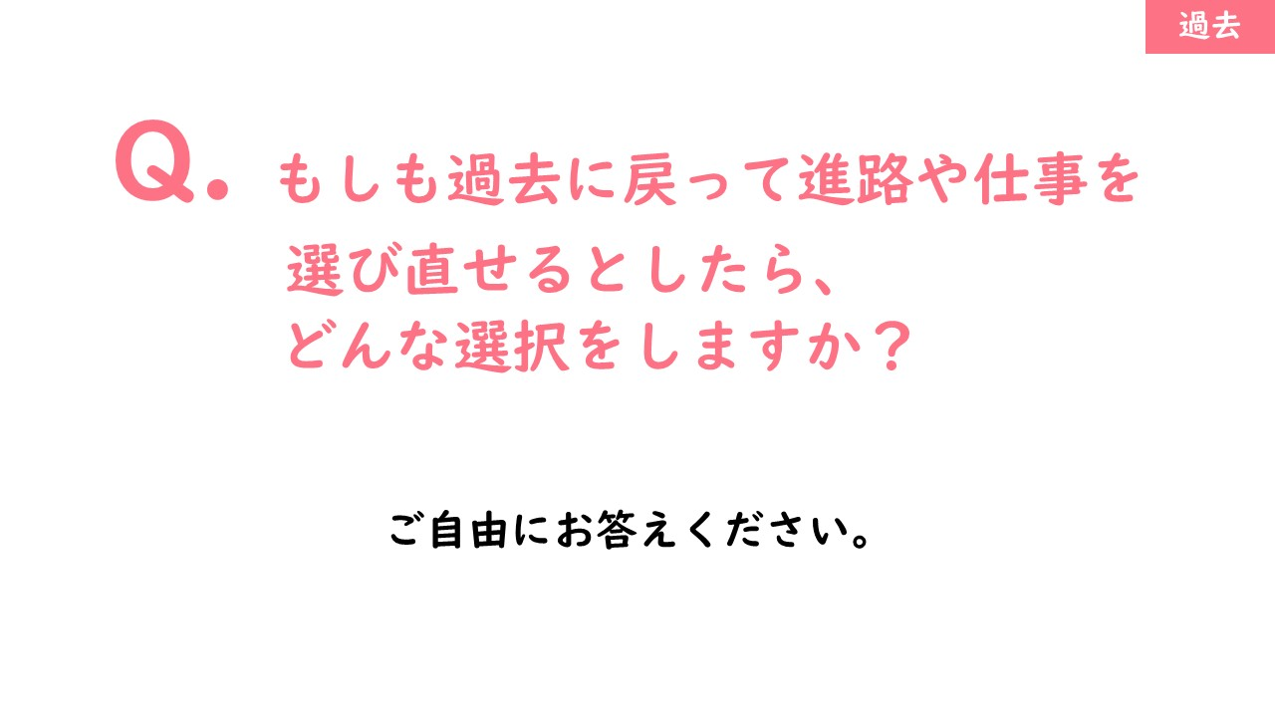

Slide 3
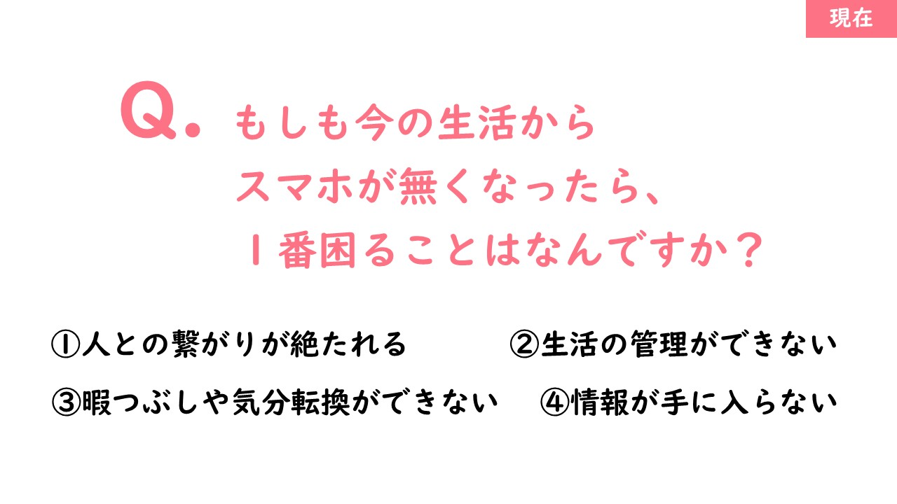

Slide 4
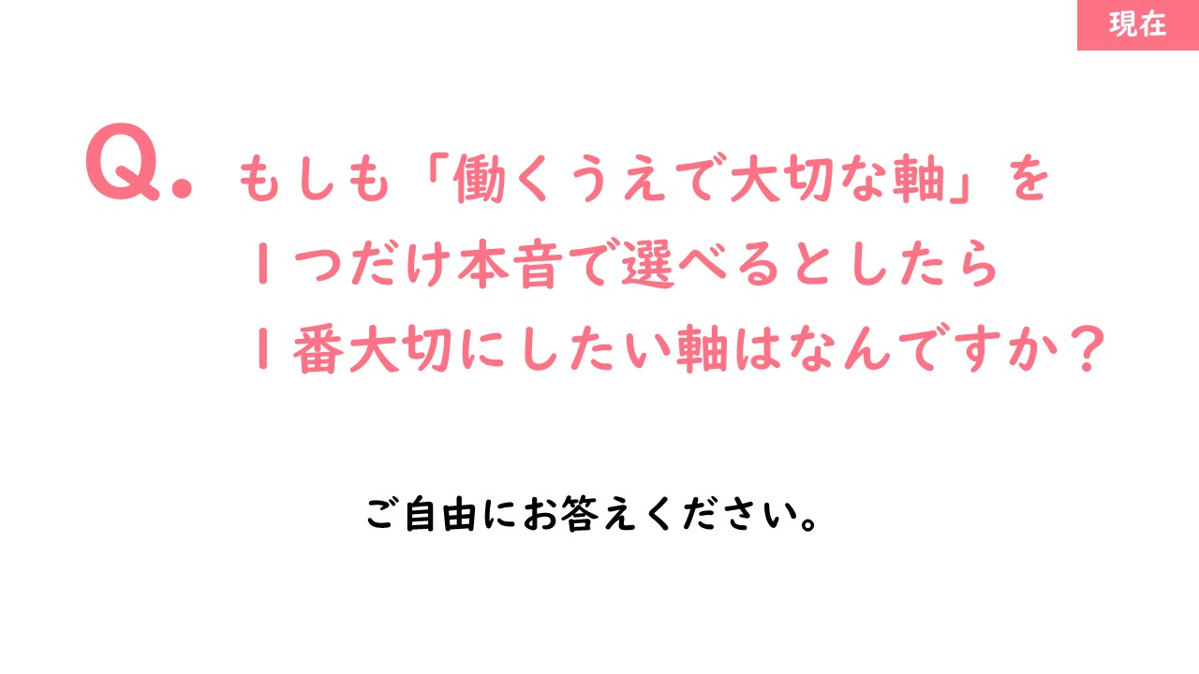

Slide 5
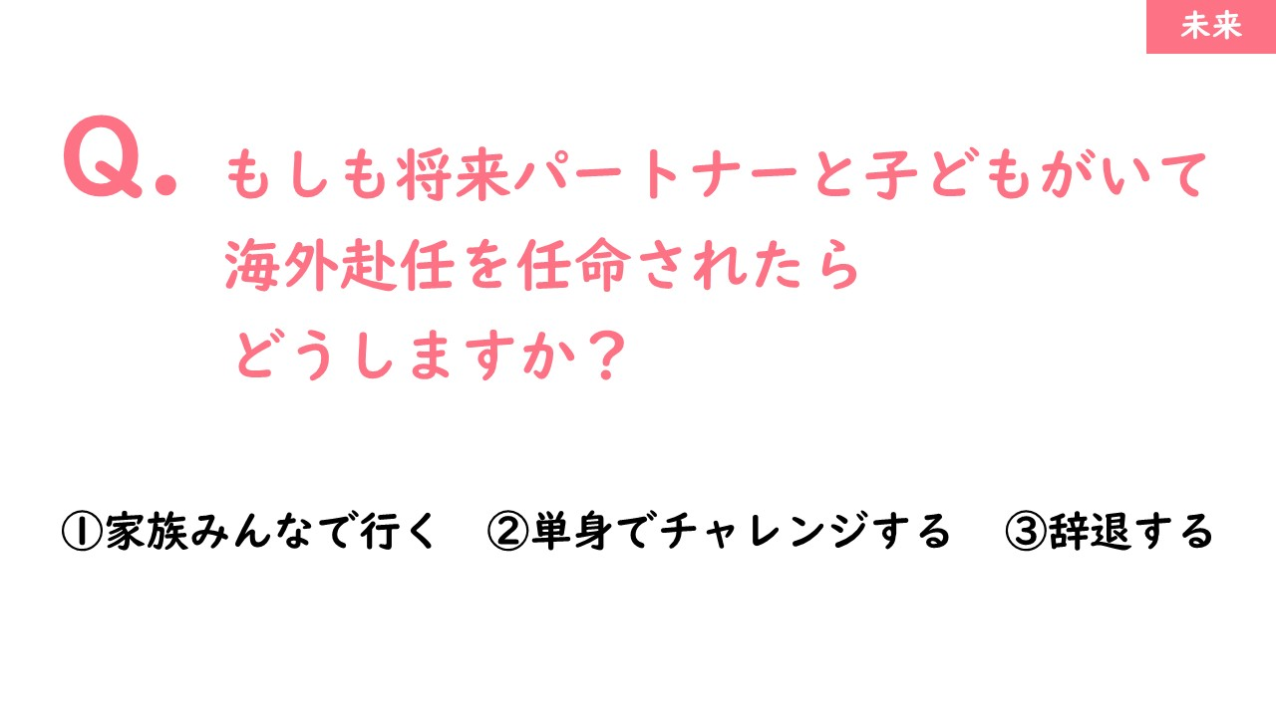

Slide 6
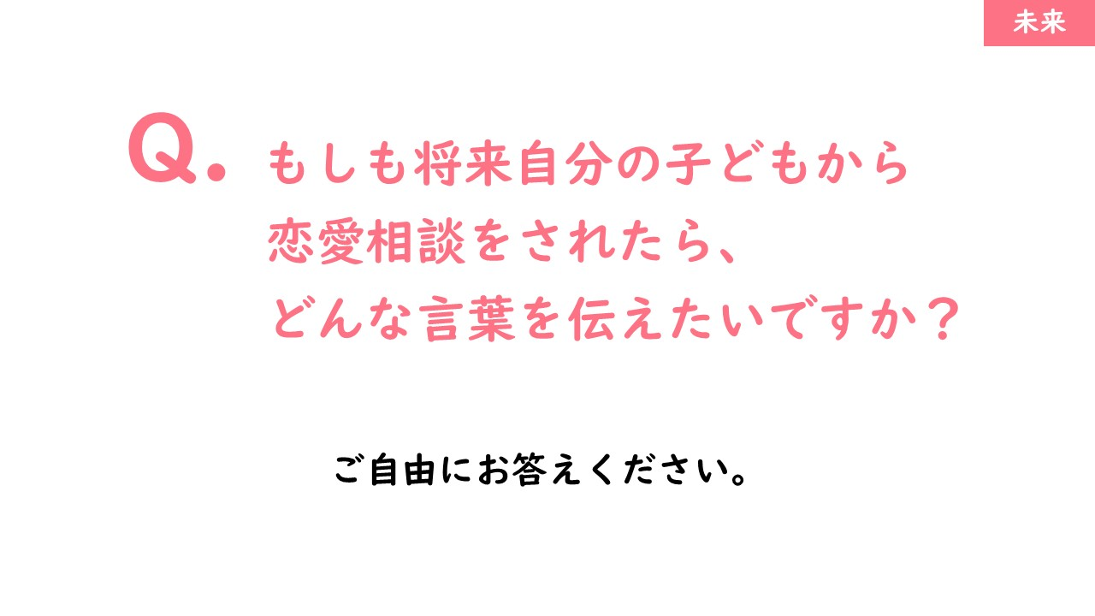

Slide 7
Q.もしも自由に環境を選べるなら、
どのような環境が一番のびのびできますか？
A.
信頼できる仲間と声を
かけ合いながら過ごせる環境
B.
思いついたことを
すぐ試してみたくなる環境
C.
誰かの力になれて、
ありがとうが返ってくる環境
D.
周りに流されず、
自分のペースでいられる環境

Slide 8
Q.もしも住む場所を自由に選べるとしたら、どんな場所を選びますか？
A.
地元に残って、
なじみのある場所で暮らしたい
B.
いったんは外に出て、
いずれ地元に戻る選択も考えたい
D.
特定の場所に決めず、
転々としながら
暮らすのもありだと思う
C.
地元にはこだわらず、
チャンスがある場所に行きたい

Slide 9
Q.もしも人生のパートナーを選ぶとしたら、どのような人がいいですか？
A.
お互いに刺激を与え合い
ながら成長していける人
B.
気を張らず、
素の自分でいられる人
C.
それぞれの時間も
大切にできる人
D.
そばにいると
安心でき、安定した人

Slide 10
Q.もしも自由に仕事を選べたら、
どんな仕事を選びますか？
A.
誰かの役に立っていると
実感できる仕事
B.
自分の裁量で動ける
自由な仕事
C.
挑戦し続け、
成長の実感を得られる仕事
D.
生活とのバランスが
取りやすく安定した仕事

Slide 11
Q.もしも今の自分に
キャッチコピーをつけるとしたら、
どんな言葉をつけますか？
自由回答

Slide 12
Q.もしもお金や時間を気にすることなく
新しいことに挑戦できるとしたら、
何をやってみたいですか？
自由回答

Slide 13
Q.もしも過去の自分に一言だけ
アドバイスをかけるとしたら、
なんて声をかけますか？
自由回答

Slide 14
Q.もしも親になるとしたら、
どんな親でありたいと思いますか？
A.
子どものやりたいを
全力で応援する親
B.
ルールや責任を伝えながら、
自立を支える親
C.
なんでも話せる、
距離の近い関係の親
D.
そばで見守りながら、
安心できる居場所をつくる親

Slide 15
Q.これからの人生でお金や時間を
使っていきたいことはなんですか？
自由回答
（例：趣味、旅行、勉強など）

Slide 16
Q.働く上で、大切にしていきたいことは
なんですか？
自由回答
（例：専門性の発揮、ワーク・ライフ・バランス、報酬など）

Slide 17
Q.恋人や将来のパートナーとは、
どんな関係でいられたら理想ですか？
自由回答
（例：・何でも話し合える関係
・自然体でいられる関係
・それぞれ自立している関係
・お互いを高め合える関係など）

Slide 18
Q.結婚について、今の感覚にいちばん
近いのは？
A.
早くからパートナーと結婚し、長い時間をともに過ごしたい
B.
仕事や生活が落ち着いた
タイミングで結婚したい
C.
時期や形は決めていないが、
良いパートナーがいれば
考えたい
D.
今のところ結婚については
考えていない

Slide 19
Q.将来の "家族のかたち" として、
イメージに近いのはどれですか？
A.
こどもがいる家庭
を築きたい
B.
こどもを持つかどうかは、
その時の状況に合わせて決めたい
C.
今のところ、こどもがいない家庭をイメージしている
D.
形式に捉われず、絆を大切にした多様な家族像を考えたい

Slide 20
Q.もしも住む場所を自由に選べるとしたら、
どんな場所を選びますか？
自由回答
  （例：・都心
    ・自然豊かな街
    ・子育て支援が充実している街
    ・実家の近くなど）

Slide 21
Q.数年後の自分を想像するとしたら、
どんな毎日だとうれしいですか？
自由回答
（例：・好きなことに打ち込む日々
・大切な人と笑い合う日々
・成長を感じられる毎日など）

